Slide 1
Meine Traumtag
Alexander AbuHanna

Slide 2
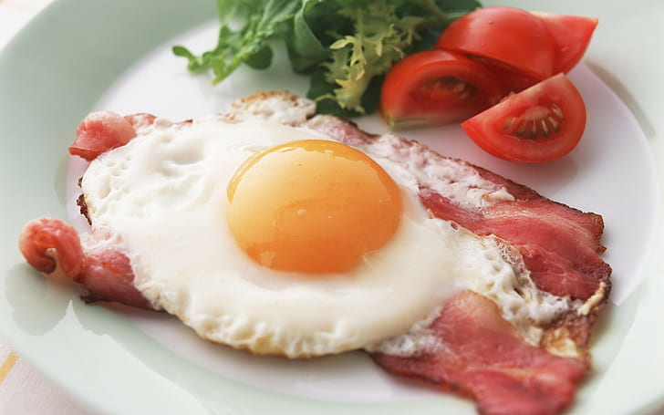
Zuerst, Am Morgen kingelt der Wecker, und um viertel vor 8 fruhstuke ich Ei.

Slide 3
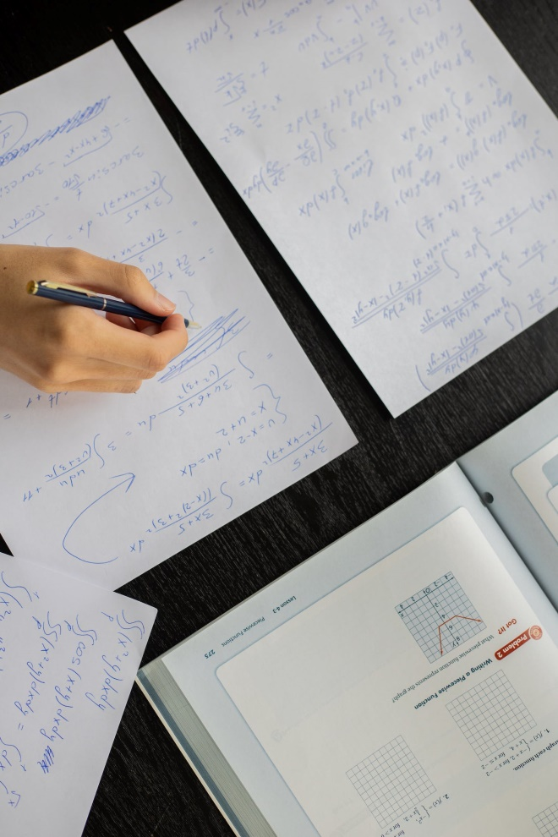
Dann, ich gehe um 10 nach 8 in die schule. In die schule ich mache hausaufgaben.

Slide 4
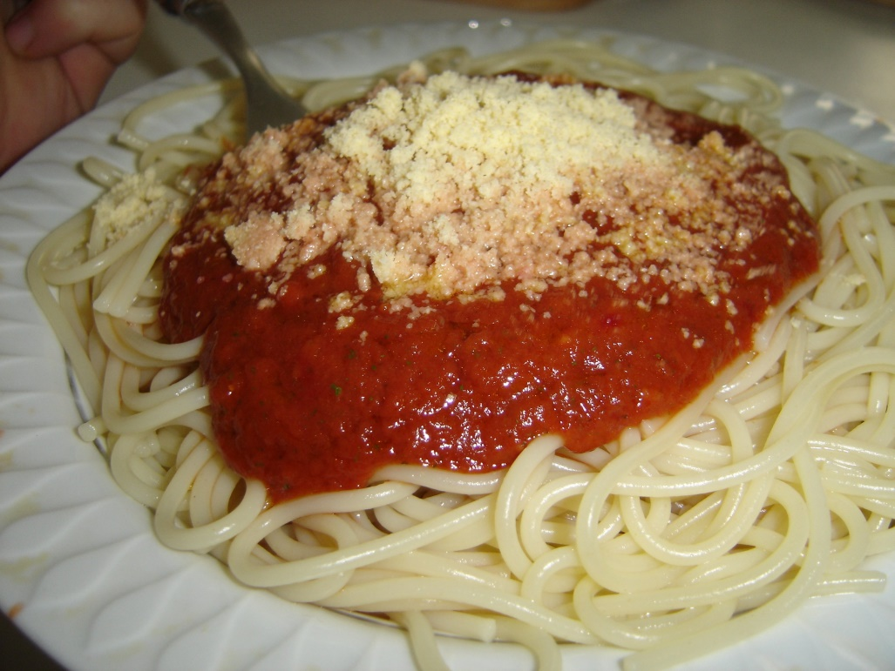
Ich gehe um viertel vor 16 in das Haus und koche spaghetti

Slide 5
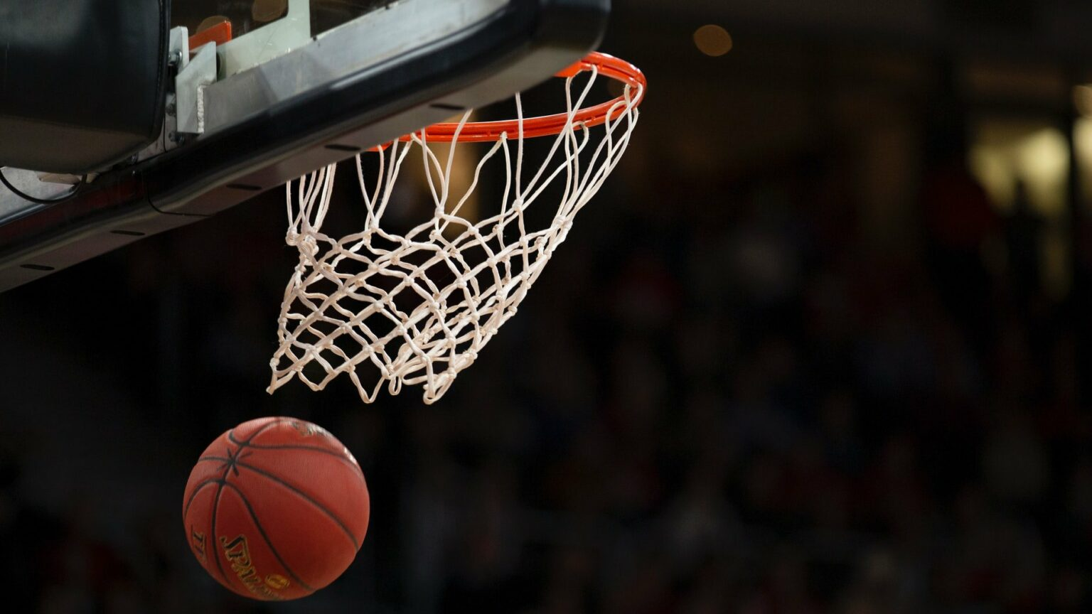
Danach, am nachmittag ich spiele basketball, und um halb 21 duche ich.

